Slide 1






Инновации для энергетики:
бизнес на ладони
Сергей Шургин,
менеджер по развитию бизнеса
www.i-teco.ru

Slide 2
Зачем работать с BI по «старинке»
Особенности BaaS (BI as a Service)
Уникальность (для LE)
Создание системы под уникальные задачи бизнеса
Настройка интеграционных интерфейсов на уникальный набор источников данных
Отсутствие полностью готовых решений
Любая инсталляция – уникальный ПРОЕКТ!
BI – не система, BI - инфраструктура
Хранилище данных
Интеграционные процессы / процессы контроля и управления качеством данных
BI-подсистема
Безопасность
ХД – наиболее коммерчески ценный источник информации
Контроль управления доступом к ХД через BI-подсистему
2
2

Slide 3
Применимость BaaS
 | Хранилище данных | ETL | BI
Эксплуатация |  |  | Аренда оборудования Аренда приложений Сервисы
Доработки |  |  | Аренда оборудования Аренда приложений
Проект |  |  | Аренда оборудования Аренда приложений
Предпроект
3
3

Slide 4


Совместная инициатива
Ай-Теко, SAP и Yota
Инновации. Мобильность. Эффективность.
1. Доступ к BI-приложениям по подписке
С 2011 компания SAP расширила действие программы SAP Subscription Hosting Program на Россию
BI Partner (ГК «Ай-Теко») - сертифицированный партнер по развитию программы
2. Аренда вычислительных ресурсов в датацентре
«ТрастИнфо» (ГК «Ай-Теко») – крупнейший датацентр в Европе, сертифицированный по Tier III
3. Удобный доступ к аналитическим службам со своих мобильных устройств через WiMax
Yota – крупнейший в России оператор мобильного интернет WiMax
4
4

Slide 5
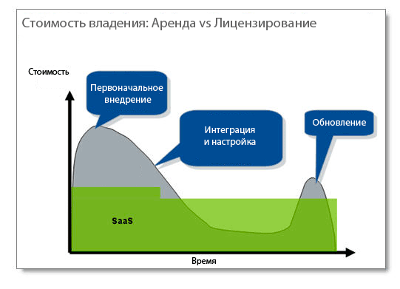

Наши сильные стороны
Стоимость
Эксплуатация без капиталовложений
Выигрыш в общей стоимости владения даже в
долгосрочной перспективе
Бесплатная масштабируемость
Best Of…
Лучший пакет для бизнес-аналитики
Высоконадежный датацентр
Партнер BusinessObjects c 2003 года
Безопасность
Соединение пользователя с сервером по зашифрованному протоколу SSL
Вопросы взаимоотношений внутри компании
Единый подрядчик
Возможность работы вне офиса
Yota самая быстрая сейчас. А вырастет в 4 раза
Yota представляет VPN MPLS L3. Безопасно и просто в администрировании
5
5

Slide 6
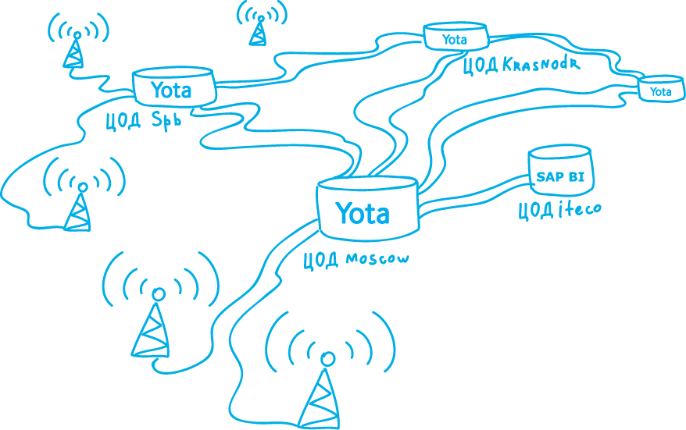





saaSasSaas
Разные устройства
ноутбуки с Yota
USB модемы
смартфоны
планшеты
Безопасно,
без задержек
Фактически, все данные будут только в рамках сети Yota
Бизнесу – высокий приоритет
Yota дает повышенный QoS (качество сервиса)на SaaS-сервисы
Быстро вне офиса
Беспроводной доступ
к BI-сервису без задержек.
Там, где надо.

Slide 7
Стоимость аналитических сервисов
Услуга | Единица измерения | Стоимость в месяц, включая НДС 18%
SAP BusinessObjects Subscription Hosting | Пакет на 5 пользователей | От €189
Аренда оборудования | Вычислительные ресурсы на 5 пользователей | От €235
Настройка и администрирование SAP BusinessObjects |  | От €500
Горячая линия поддержки пользователей | Пакет на 5 пользователей | От €200
Сервисы Yota | Пакет на 5 пользователей | От €211
7
7

Slide 8
TCO на 1 пользователя
в год
Вид затрат | По «старинке» | SaaS
ПРЯМЫЕ ЗАТРАТЫ | €3 300,36 | €1 724,12
Оборудование
Стоимость оборудования
Стоимость поддержки
Стоимость эксплуатации (электроэнергия, аренда помещения)
Системное ПО
Стоимость системного ПО, включая стандартную поддержку
Стоимость администрирования
Прикладное ПО
Стоимость прикладного ПО, включая стандартную поддержку
Стоимость администрирования
Служба горячей линии
КОСВЕННЫЕ ЗАТРАТЫ
Самоподдержка
Непредоставление услуг
из расчета использования в течении 5 лет
расчет для среднего количества 10 пользователей
8
8

Slide 9
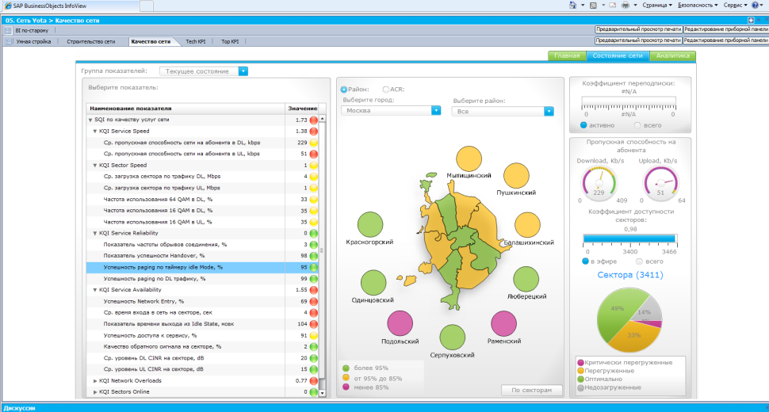
Пример: опыт Yota
9
9

Slide 10

























Опыт консалтинга
Федеральный фонд обязательного
медицинского страхования
10

Slide 11

«Бизнес на Ладони» - для разумных компаний
Андрей Ким | Директор по продажам УВИТС Ай-Теко | Akim@i-teco.ru
Анатолий Рукавица | Директор по корпоративным продажам Yota | ARukavitsa@yotateam.com
Сергей Шургин | Менеджер по развитию бизнеса BI Partner | shurgin@bipartner.ru
11
11

